Slide 1
ΜΟΝΤΕΛΟ ARACNE

Slide 2

ARACNE
Ενσωματωμένο μοντέλο για:
Επαγγελματικά προσόντα
Ενδυνάμωση
Ομαδική αυτοαπασχόληση

Slide 3
1.
ΕΙΣΑΓΩΓΗ

Slide 4
Η ARACNE στοχεύει να αναπτύξει τις δεξιότητες, τις αξίες και τις στάσεις των μαθητών, να τους εκπαιδεύσει και να ενθαρρύνει μια επιχειρηματική στάση - ειδικά εντός της κοινωνικής οικονομίας

Slide 5
Ανάλυση καλών πρακτικών
Οι καταστάσεις που επηρεάζουν περισσότερο τις ομάδες
Αντίκτυπος και στρατηγικές όσον αφορά την πρόσβαση στην εργασία και τις βέλτιστες πρακτικές σχετικά με:
Κατάρτιση
Ενδυνάμωση
Αυτοαπασχόληση
Μεθοδολογικά μαθήματα και πτυχές βελτίωσης

Slide 6
Μονοπάτι ολοκληρωμένης εύρεσης εργασίας
Ενδυνάμωση των μαθητριών για τη λήψη αποφάσεων στο πλαίσιο της σταδιοδρομίας τους

Slide 7
2.
Το μοντέλο ARACNE
Κατάρτιση, Ενδυνάμωση, Επιχειρηματικότητα

Slide 8
Καταστάσεις που στοχεύουν στην αλλαγή
Ακροσφαλής (αβέβαιος) επαγγελματικός κύκλος
Κοινωνική και προσωπική φτώχεια
Μη ανεπτυγμένες επαγγελματικές δεξιότητες
Σε κατάσταση χρέους
Ικανότητες χωρίς διέξοδο
Εξάρτηση από οικογένεια κ.λπ.
Ανεργία
Υποαπασχόληση
Δυσκολίες τις σχέσεις
Ικανότητες σε αναμονή
Σοβαρά προβλήματα υγείας
Ακροσφαλής (αβέβαιη) Απασχόληση

Slide 9
ΤΡΙΠΛΗ ΠΡΟΚΛΗΣΗ
1. Πρόσβαση στην επαγγελματική λειτουργία, δια βίου μάθηση
2. Προοδευτική ενδυνάμωση
3. Ευκαιρίες ομαδικής απασχόλησης

Slide 10

The basic unit for service is the training activity
Όλες οι υπηρεσίες θα πρέπει να σχεδιαστούν σύμφωνα με μία σειρά μεθοδολογικών κριτηρίων
Develops three specific training pathways and one integrated pathway
Has a predefined competencies map in regard to learning
Has designed a set of training activities - not complete - which covers the previously predefined competencies
Simultaneously develops professional training, empowerment and group self-employment
Incorporates three levels of progressive learning
Τα 7 χαρακτηριστικά του μοντέλου ARACNE
1
6
7
5
3
4
2

Slide 11
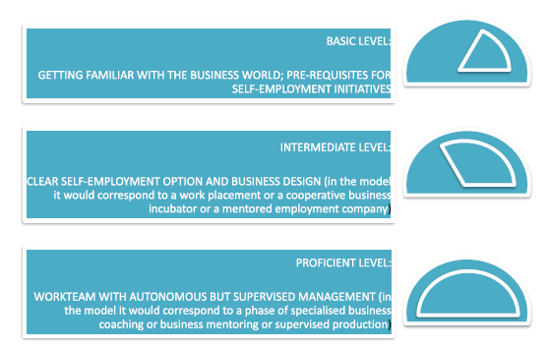
3 επίπεδα μάθησης
Βασικό Επίπεδο
Εξοικείωση με τον επιχειρηματικό κόσμο, προαπαιτούμενα
για πρωτοβουλίες αυτοαπασχόλησης
Ενδιάμεσο Επίπεδο
Σαφής επιλογή αυτοαπασχόλησης και επιχειρηματικού σχεδιασμού
(στο μοντέλο θα αντιστοιχούσε σε εύρεση εργασίας ή σε συνεργατική επιχείρηση,
Σε εκκολαπτήριο ή σε εταιρεία καθοδηγούμενης εργασίας)
Ανώτερο Επίπεδο
Ομαδική εργασία με αυτόνομη αλλά εποπτευόμενη Διαχείριση
(στο μοντέλο θα αντιστοιχούσε σε μία φάση
εξειδικευμένης επαγγελματικής συμβουλευτικής ή καθοδήγησης)

Slide 12

Οποιαδήποτε υπηρεσία θα μπορούσε να συνδυάσει την ανάπτυξη των ικανοτήτων με κάθε επίπεδο μάθησης

Slide 13
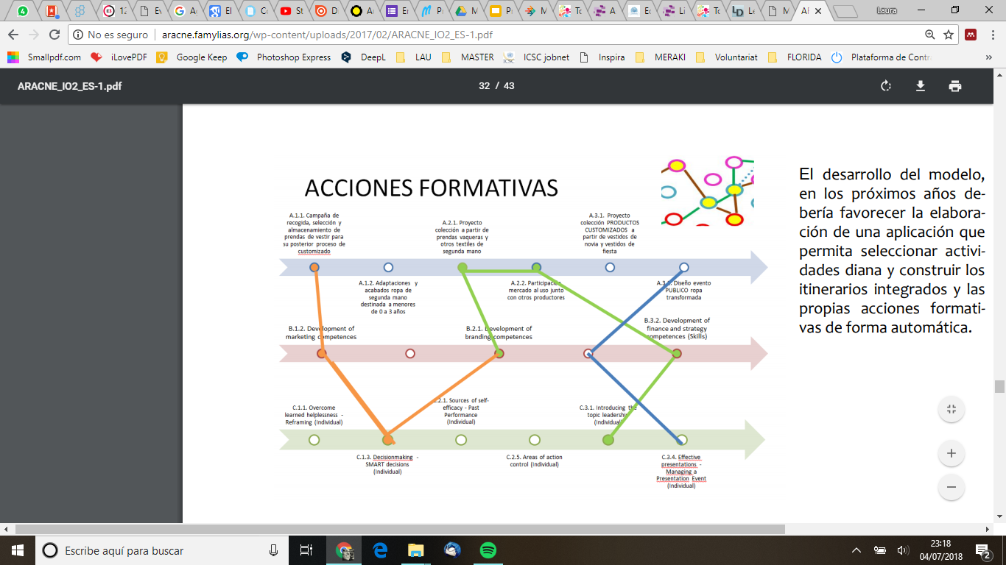
Χάρτης του μοντέλου
Επίπεδο δραστηριότητας κατάρτισης 2-3
Επίπεδο μάθησης1
Επίπεδο μάθησης 2
Επίπεδο μάθησης 3
Επαγγελματική λειτουργία
Δραστηριότητα
Αυτοαπασχόληση
Ενδυνάμωση
Επίπεδα ολοκληρωμένων μονοπατιών 1-3

Slide 14

Οδικός Χάρτης
Εκπαίδευση των εκπαιδευτών
Κατάρτιση(C1) ARACNE+
Εκπαίδευση των Εκπαιδευτών ARACNE
Δοκιμή μοντέλου ARACNE+ (O2)
Πιλοτική δοκιμή: τελικοί χρήστες
Δίδεται από: εκπαιδευτές ARACNE

Slide 15

Εφαρμογή του μοντέλου
Αρχική αξιολόγηση μαθητή
Χάρτης προσαρμοσμένων ικανοτήτων
Κριτήρια Αξιολόγησης
Δραστηριότητες
κατάρτισης
Αξιολόγηση προόδου και αντικτύπου

Slide 16

Σας ευχαριστώ!
Έχετε ερωτήσεις;

Slide 17
Ευχαριστίες
Πρότυπο παρουσίασης από: SlidesCarnival
Φωτογραφίες από: Unsplash
Υφές ακουαρέλας από: GraphicBurguer

